Slide 1
离 散 数 学 －复习回顾
Notes:
如有时间，进行总结

Slide 2
课程主要内容
集合论： 集合、关系、函数
图论： 图、树
组合计数：组合计数基础、容斥原理、
递推方程与生成函数
数理逻辑：命题逻辑、一阶逻辑

Slide 3
集合论基础
集合论的基本概念
基本集合运算与恒等式

Slide 4
集合论的基本概念
x∈A：x是A的一个元素
x∉A(x不属于A)：x不是A的一个元素
A ⊆ B ⇔ ∀x (x∈A → x∈B)
A ⊂ B ⇔ A ⊆ B ∧ A ≠ B
A = B ⇔ A ⊆ B ∧ B ⊆ A
空集∅: 不含任何元素的集合
空集是任何集合的子集
幂集P(A), P(P(A))

Slide 5
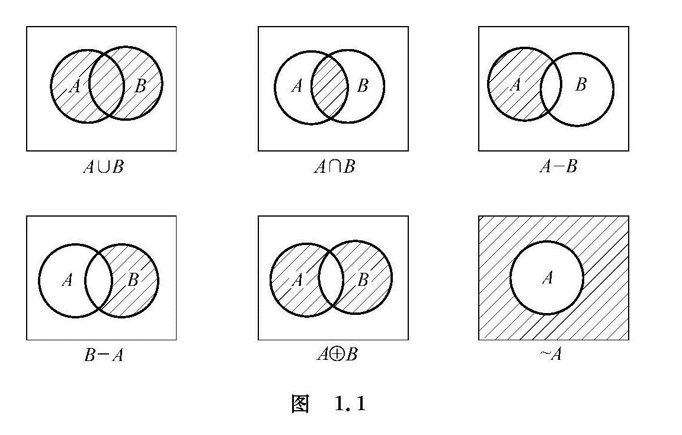
基本集合运算
并集： A∪B = { x | x∈A ∨ x∈B }
交集 A∩B = { x | x∈A ∧ x∈B }
相对补集： A−B = { x | x∈A ∧ x∉B }
对称差集： A⊕B = (A−B)∪(B−A) = (A∪B)−(A∩B)
绝对补集： ∼A = E−A= { x | x∉A }
Notes:
想+-*/数学公式体系

Slide 6
基本集合恒等式
. 分配律 A∪(B∩C)=(A∪B)∩(A∪C)
A∩(B∪C)=(A∩B)∪(A∩C)
. 德摩根律 ∼(B∪C)=∼B∩∼C
∼(B∩C)=∼B∪∼C
. 补交转换律 A-B= A∩∼B
用于变形或化简公式！

Slide 7
关系
关系的基本概念与运算
关系的三种基本性质及两类特殊关系

Slide 8
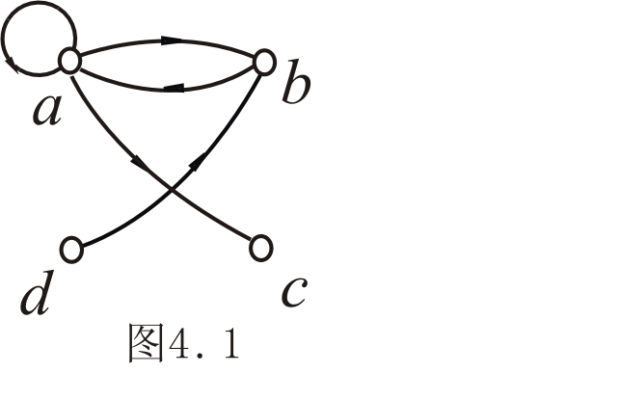
关系的基本概念
反映元素之间的联系
E_{A}, I_{A}全域关系与恒等关系
二元关系R的表示：关系矩阵与关系图

Slide 9
关系的基本运算
定义域, domR；值域, ranR；域, fldR
R 的逆: R⁻¹ = {<y, x> | <x, y>∈R}

R与S的合成: R∘S = |<x, z> | ∃ y (<x, y>∈R∧<y, z>∈S)}
A上关系的幂运算
基于关系矩阵和关系图来表示
(1) 存在自然数 s 和 t, 使得 R^{s} = R^{t}
(2) R^{m}∘R^{n} = R^{m+n}, (R^{m})^{n} = R^{mn}

Slide 10
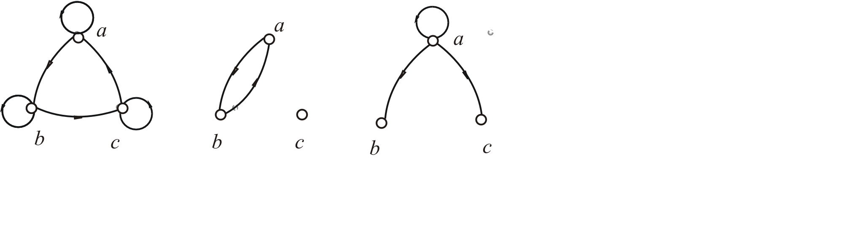
关系的性质 (整体分布特性)
三种基本性质：
自反性与反自反性
对称性与反对称性
传递性
既不自反也不反自反
既对称又反对称
既不对称又不反对称
关系矩阵的特征：
(1) R 在 A 上自反当且仅当 I_{A} ⊆R (2) R 在 A 上反自反当且仅当 R∩I_{A}=∅ (3) R 在 A 上对称当且仅当 R=R⁻¹ (4) R 在 A 上反对称当且仅当 R∩R⁻¹⊆I_{A} (5) R 在 A 上传递当且仅当 R∘R⊆R
关系图特征：

Slide 11
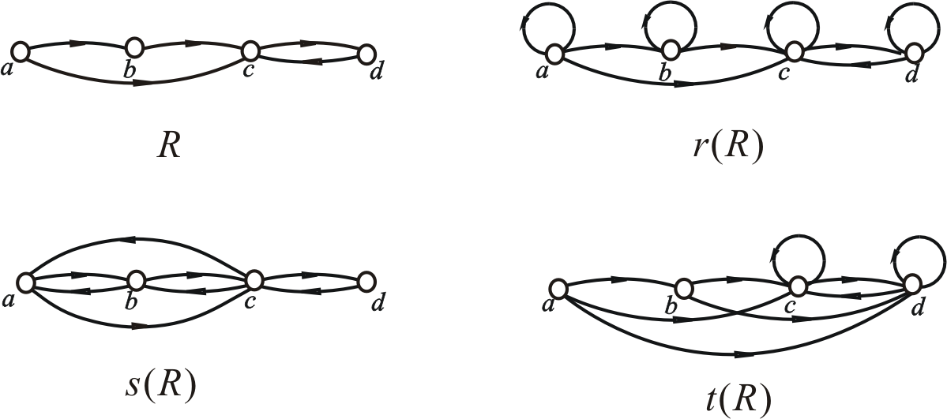
关系闭包
tsr(R)：同时获得具有
三种性质的闭包
自反闭包：
对称闭包：
传递闭包：
r(R)=R∪R⁰ s(R)=R∪R⁻¹ t(R)=R∪R²∪R³∪… (最多不超过R^{n})
关系矩阵形式：
M_{r} =M+E
M_{s} =M+M’ (M’是 M 的转置矩阵)
M_{t} =M+M²+M³+…
注意：+是逻辑加
关系图形式：

Slide 12
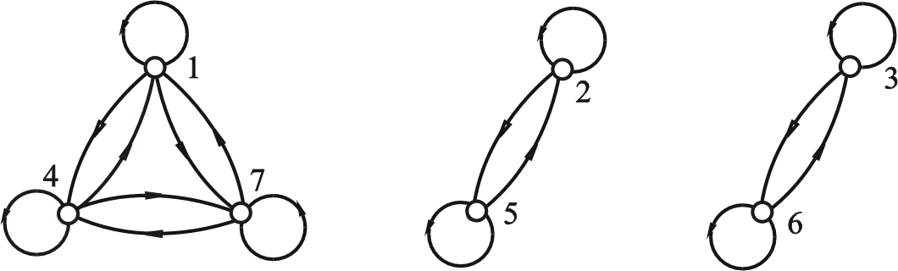
等价关系与偏序关系
等价关系
等价关系：自反、对称和传递
等价类：[x]_{R} = { y | y∈A∧xRy }
A关于R 的商集: A/R = { [x]_{R} | x∈A }
商集 A/R 就是A 的一个划分, 不同的商集对应于不同的划分.
任给A 的一个划分π , 可确定一个等价关系 R： R ={<x, y> | x, y∈A∧x 与 y 在π的同一划分块中 }
Notes:
1-3是相互有关的，划分是构造集合上的所有关系的有效途经
4-5是相互有关的
等价关系和偏序关系具有多种属性。

Slide 13
偏序关系
偏序关系：自反、反对称和传递
根据偏序关系画哈斯图
根据哈斯图还原关系
x与y可比: x≼y ∨ y≼x.
哈斯图：利用偏序自反、反对称、传递性简化的关系图
8
最小元, 极小元. 最大元, 极大元.
上界, 上确界 下界, 下确界
链, 反链条
9
6
4
5
3
2
7
1
Notes:
整除关系是典型偏序例子

Slide 14
函数
函数的定义与基本映射特性
函数的映射特性

Slide 15
函数的定义与基本映射特性
函数：二元关系f, ∀x∈domf 都存在唯一的y∈ranf
从A到B的函数 (f : A→B):
(1) f 为函数;
(2) domf = A;
(3) ranf ⊆ B
三种A→B的映射方式：满射, 单射, 双射

Slide 16
函数的复合与反函数
设f : A→B, g : B→C, 则 f∘g : A→C, 且∀x∈A都有f∘g(x) = g(f(x))
如果 f : A→B, g : B→C都是满射(单射, 双射)的, 则 f∘g : A→C也
是满射(单射, 双射)的.
设 f : A→B是双射的, 则f⁻¹: B→A也是双射的（这时f⁻¹: B→A称
为f的反函数）.

Slide 17
图
图的基本概念
图的连通性
图的矩阵表示
几种特殊的图

Slide 18
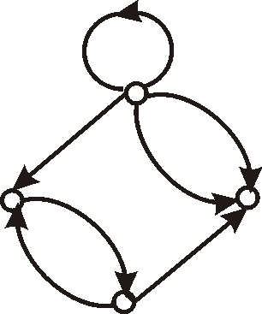
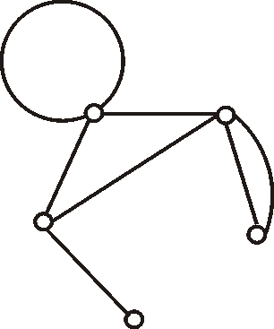
图的概念
多重集合: 元素可以重复出现的集合
重复度: 元素在多重集合中出现的次数
e₁
无向图: G=<V, E>
e₁
有向图: D=<V, E>
n 阶图, 零图, 平凡图, 空图
a
v₁
e₂
v₂
e₂
e₄
e₃
e₆
e₄
e₅
e₃
d
e₆
b
v₅
e₇
v₃
e₅
e₇
v₄
c
顶点与边关系：关联，关联次数
顶点/边关系：相邻, 邻接于, 邻接到
环，孤立点

Slide 19
无向图顶点度数d(v): v作为边的端点次数之和
悬挂顶点
悬边
有向图顶点的度数
v的出度d⁺(v): v作为边的始点次数之和
v的入度d⁻(v): v作为边的终点次数之和
v的度数(度) d(v): v作为边的端点次数之和
定理6.1 任何图(无向图和有向图)的所有顶点度数之和都
等于边数的2倍.

Slide 20
简单图
含平行边的图称为多重图.
既无平行边也无环的图称为简单图.
完全图与正则图
定义在简单图上
无向完全图记作K_{n}
子图
子图, 生成子图，导出子图

Slide 21
连通性
定理6.3 在n阶图中, 若从顶点u到v(u≠v)
存在通路, 则从u到v存在长度小于等于
n−1的初级通路.
定理6.4 在n阶图中, 若存在v到自身的简
单回路, 则一定存在v到自身长度小于等
于n的初级回路.
通路, 回路
简单通路(简单回路)
初级通路或路径(初级回路或圈)
无向图: 连通图
有向图: 弱连通图(连通图), 单向连通图, 强连通图
连通分支
点割集，割点，边割集，割边，点连通度，边连通度

Slide 22
图的矩阵表示
无向图G关联矩阵
有向图G关联矩阵（要求无环）
有向图的邻接矩阵（可有环）
无向图的相邻矩阵
无向/有向图的可达矩阵
根据邻接矩阵的幂计算可能的通路/回路条数
可以定义出发确定可达矩阵
根据邻接矩阵的幂来确定

Slide 23
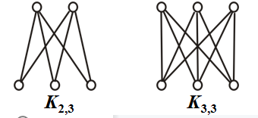
四种图
二部图
二部图定义，<V₁,V₂, E>
完全二部图, 记为K_{r, s}
二部图的判别定理：当且仅当G中无奇数长度的回路.
匹配，极大匹配，最大匹配，完美匹配.

Slide 24
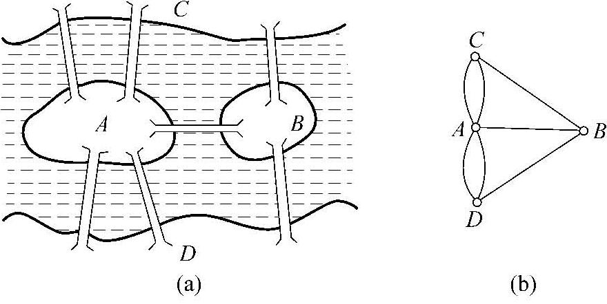
欧拉图
欧拉通路, 欧拉回路, 欧拉图
无向欧拉图的判别：
无向图G含有欧拉回路当且仅当G是连通的且无奇度顶点.
无向图G含有欧拉通路、但没有欧拉回路当且仅当G是连通的且有2个奇度顶点, 其余顶点均为偶度数的. 这2个奇度顶点是每条欧拉通路的端点.
有向欧拉图的判别：
有向图D含有欧拉回路当且仅当D是连通的且所有顶点的入度等于出度.
有向图D含有欧拉通路、但不含有欧拉回路当且仅当D是连通的，且有一个顶点的出度比入度大1、一个顶点的入度比出度大1, 其余的顶点的入度等于出度.

Slide 25
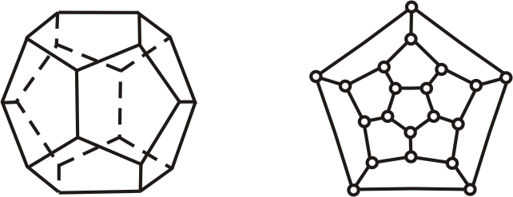
哈密顿图
哈密顿通路,哈密顿回路,哈密顿图
必要条件:
若无向图G=<V, E>是哈密顿图, 则对于V的任意非空真子集V₁
均有p(G−V₁)≤|V₁|.

Slide 26
平面图
无限面(外部面), 有限面(内部面)
面的边界，封闭面的回路
面R_{i}的次数: deg(R_{i})
面与次数关系：平面图各面的次数之和等于边数的2倍.
欧拉公式：设G为n阶m条边r个面的连通平面图，则
n−m+r=2
平面图也满足另外一个握手定理（边数和顶点度数）
存在的充分必要条件：库拉图斯基(Kuratowski)定理

Slide 27
树
无向树
根树

Slide 28
无向树
无向树的各种性质
平凡树, 森林, 树叶, 分支点
生成树概念
定理7.3 任何无向连通图都有生成树.
最小生成树：避圈法

Slide 29
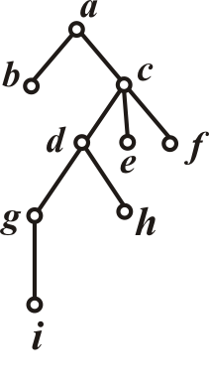
根树
根树画法
有向树, 根树, 树根, 树叶, 内点, 分支点, 顶
点的层数, 树高
r元树, r元正则树, r元完全正则树
r元有序树, r元正则有序树, r元完全正则有序树
最优二元树构造：哈夫曼(Huffman)算法
行遍2元有序正则树的方式：
① 中序行遍法, ② 前序行遍法, ③ 后序行遍法

Slide 30
命题逻辑
命题逻辑基本概念
命题逻辑等值演算
范式
推理
Notes:
大概6学时

Slide 31
命题符号化
命题概念，命题符号化
否定联结词, ¬p
合取联结词, p∧q
析取联结词, p∨q
蕴涵联结词, p→q
等价联结词. 并规定p↔q
p→q 的逻辑关系:
q为p的必要条件, p为q的充分条件
命题公式
重言式(永真式): 无成假赋值的命题公式
矛盾式(永假式): 无成真赋值的命题公式
可满足式: 非矛盾式的命题公式

Slide 32
等值演算
双重否定律 ¬¬A⇔A
幂等律 A∨A⇔A, A∧A⇔A
交换律 A∨B⇔B∨A, A∧B⇔B∧A
结合律 (A∨B)∨C⇔A∨(B∨C)
(A∧B)∧C⇔A∧(B∧C)
分配律 A∨(B∧C)⇔(A∨B)∧(A∨C)
A∧(B∨C)⇔ (A∧B)∨(A∧C)
德摩根律 ¬(A∨B)⇔¬A∧¬B
¬(A∧B)⇔¬A∨¬B
吸收律 A∨(A∧B)⇔A, A∧(A∨B)⇔A
联结词完备集：
S={¬, ∧, ∨}是
S={¬, ∧, ∨, → , ↔}
S={¬, ∧, ∨, →}
S={¬, ∧}
S={¬, ∨}
S={¬, →}

Slide 33
零律 A∨1⇔1, A∧0⇔0
同一律 A∨0⇔A, A∧1⇔A
排中律 A∨¬A⇔1
矛盾律 A∧¬A⇔0
蕴涵等值式 A→B⇔¬A∨B
等价等值式 A↔B⇔(A→B)∧(B→A)
假言易位 A→B⇔¬B→¬A
等价否定等值式 A↔B⇔¬A↔¬B
归谬论 (A→B)∧(A→¬B) ⇔¬A

Slide 34
推理
推理的基本概念：A₁∧A₂∧…∧A_{k}⇒B
直接证明法
构造证明法
归结证明法
Notes:
注意这里的符号都是元语言
从推理角度，为什么要求蕴含式为重言式？

Slide 35
推理定律——重言蕴涵式
A ⇒ (A∨B) 附加律
(A∧B) ⇒ A 化简律
(A→B)∧A ⇒ B 假言推理
(A→B)∧¬B ⇒ ¬A 拒取式
(A∨B)∧¬B ⇒ A 析取三段论
(A→B)∧(B→C) ⇒ (A→C) 假言三段论
(A→B)∧(C→D)∧(A∨C) ⇒ (B∨D) 构造性二难
(A→B)∧(¬A→B) ⇒ B 构造性二难(特殊形式)
(A→B)∧(C→D)∧( ¬B∨¬D) ⇒ (¬A∨¬C) 破坏性二难
(A↔B)∧(B↔C) ⇒ (A↔C) 等价三段论
Notes:
最好给出各种实例来

Slide 36
主析取范式与主合取范式
主析取范式: 由极小项构成的析取范式
主合取范式: 由极大项构成的合取范式
定理2.7 任何命题公式都存在着与之等值的主析取范式和
主合取范式, 并且是惟一的.
求主析取范式的步骤
求主合取范式的步骤
主范式之间的相互转换
Notes:
注意极小项对应合取式

Slide 37
一阶逻辑
一阶逻辑基本概念
一阶逻辑等值演算

Slide 38
一阶逻辑基本概念
命题逻辑的局限性
一阶逻辑对陈述句的符号化表示：
个体词, 个体常项, 个体变项,个体域
谓词, 谓词常项, 谓词变项
量词, 全称量词（∀）, 存在量词（∃）
一阶语言：
合式公式概念
量词的辖域
解释与赋值

Slide 39
等值演算
利用基本等值式
置换规则、换名规则
公式变形：前束范式

Slide 40
组合计数
基本模型
计数方法
特殊系数与定理

Slide 41
基本模型
排列与组合模型
注意多重集的r组合和r排列
非降路径模型 特别是有限制条件的非降路径数
不定方程解的个数模型
棋盘模型
正整数拆解模型
 | 不重复选取 | 重复选取
有序选取 | 集合的排列 | 多重集的排列
无序选取 | 集合的组合 | 多重集的组合

Slide 42
计数原理和方法
一一对应原理
分类处理与分步处
容拆原理和对称筛公式
能基于此方法解决一些特定计数问题
递推方程
方程求解技术，尤其能解常系数线性齐次/非齐次递推方程
能依据一些计数问题建立相应递推方程并求解
生成函数
能用此解决一些有限制条件的组合和排列问题

Slide 43
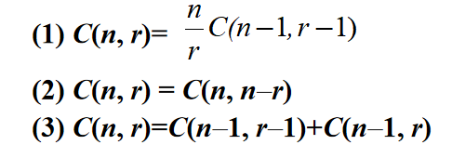
特殊系数与定理

